Slide 1
Slovenské obrození
1780 – 2. pol. 19. stol.)

Slide 2
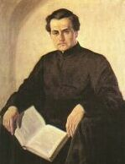
období
(1780 – 1820)
katolíci
Nejednotní s evangelíky
pokus o spisovnou slovenštinu
Generální seminář v Prešpurku
Michal Kratochvíl, Anton Bernolák
První pokus ze západovenského nářečí: Bernolákovština
  Použita pro první Slovenské hry
Ján Hollý (básník), Ján Chalupka (dramatik)

Slide 3
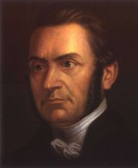
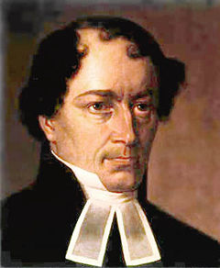
B. evangelíci
Původně evangelící – Bible Kralická →Bibličtina
lyceum v Prešpurku
Juraj Ribay, Juraj Palkovič
Ján Kollár - básník(1793-1852)
Pavel Josef Šafařík - spisovatel (1795-1861)

Slide 4
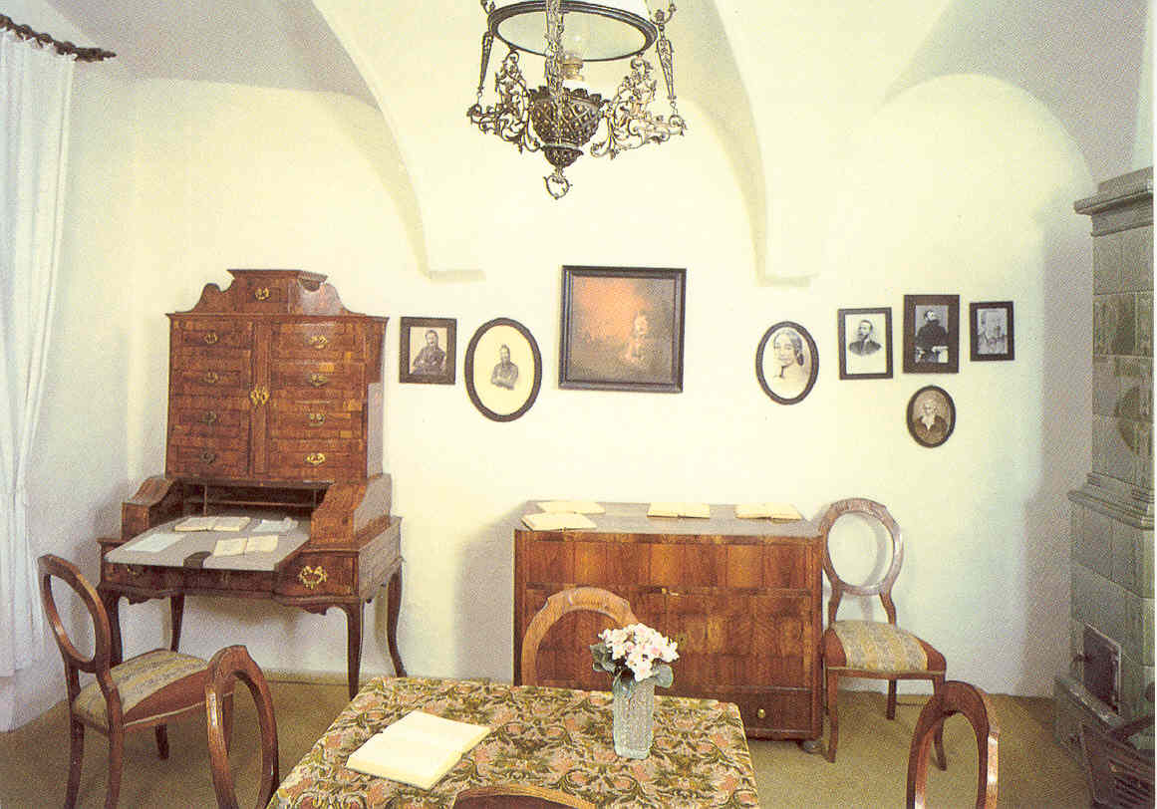
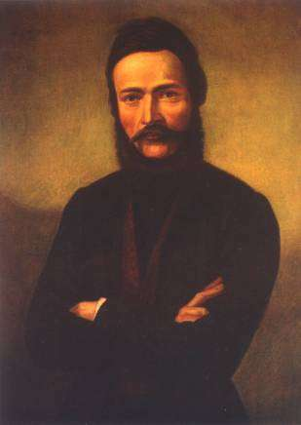
2. období
(1820 – pol. 19. stol.)
nová generace na bratislavském lyceu:
Ľudovič Štúr, M. M. Hodža, J. M. Hurban
Kněží, snaha o smíření s Katolíky, snaha o spojení přes slovenko
studentské spolky (Kežmarok, Levoča, Prešov, Nitra aj.)
1843 – Štúr - spisovný jazyk
  Vycházel ze stř. Slov. nářečí
1844 spolek Tatrín v Lipt. Mikuláši
  Snaha proniknoud do Uherského sněmu
  Propagovat myšlenky politicky

Slide 5
Radikální demokraté
Ján Francisci
Janko Kráľ - básník
program: zrušení poddanství
od 1847 = Štúr poslance uherského zemského sněmu
Umění: Peter Bohúň, Jozef Božetěch Klemens (malíři)

